Slide 1
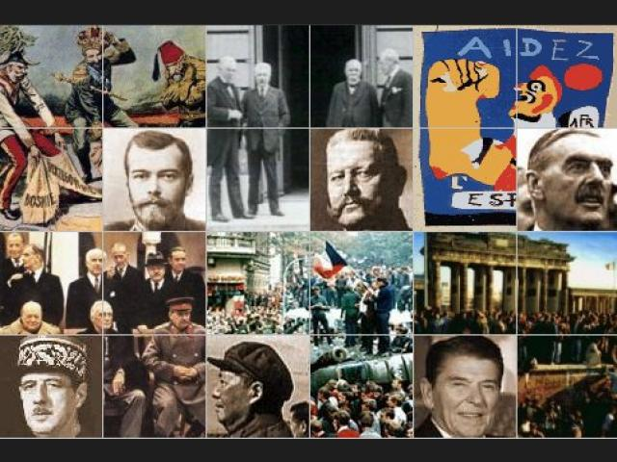
XX
SIGLO

Slide 2
23 – 24 de marzo convivencia en Béjar
Ensayos:
31 de marzo y 7 de abril
SEMANA SANTA
28 de abril
PUENTE DE MAYO
COMUNIONES
19 y 26 de mayo
2 de junio
Ensayos Generales
Viernes 17 de mayo en el Colegio Loreto a las 18:00
Domingo 19 de mayo en la Cripta
Domingo 16 de junio en los locales
CONCIERTOS
Sábado 8 de junio a las 18:00 en la Cripta
Jueves 20 de junio a las 18:00 en el Colegio Loreto

Slide 3
23 – 24 de marzo convivencia en Béjar
Ensayos:
18 y 19 de marzo
25 y 26 de marzo
1 y 2 de abril
8 y 9 de abril
SEMANA SANTA
23 de abril
29 y 30 de abril
6 y 7 de mayo
13 y 14 de mayo
Ensayos Generales
Viernes 17 de mayo en el Colegio Loreto a las 18:00
Domingo 19 de mayo en la Cripta
Domingo 16 de junio en los locales parroquiales
20 y 21 de mayo
27 y 28 de mayo
30 de mayo
Despedida 2º BTO: 14 de mayo
Coronación: 31 de mayo
CONCIERTOS
Sábado 8 de junio a las 18:00 en la Cripta
Jueves 20 de junio a las 18:00 en el Colegio Loreto

Slide 4
1 – Introducción: Cuéntame lo que pasó (versión coral) 1:22
2 – 1900 - 1912: Belle Époque Keep the dream alive (Freiheit) 4:00
3 – 1914 Primera Guerra Mundial: Pipes of peace (Paul McCartney) 3:51
4 – 1938 Anschluss: Edelweiss (The sound of music) 2:50
5 – 1942 Auschwitz: Shalom chaverim (Popular hebrea) 2:27
6 – 1957 Lanzamiento del Sputnik: Sputnik (CCCP) 3:15
7 – 1960 Descolonización Baba yetu (Chistopher Tin) 3:33
8 – 1965 Los locos 60: California dreamin (The Mamas and the Papas) 2:38
9 – 1970 Guerra del Vietnam: Mother´s pride (George Michael) 3:15
10 – 1985 Solidaridad con África: We are the world (Michael Jackson) 4:05
11 – 1989 Caída del muro de Berlín: Looking for freedom (David Hasselhoff) 3:11
12 – 1999 Fin de siglo: Un año (siglo) más (Mecano) 3:39
13 – Extra: Bohemian Rhapsody (Queen) 6:29
14 – 20-- Extra final: One moment in time (Whitney Houston) 4:35

Slide 5
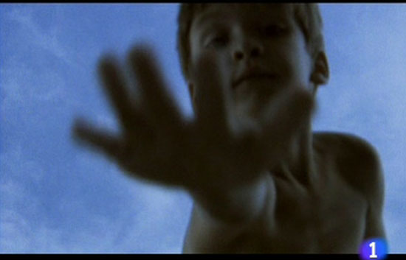
Cuéntame, tú que has vivido
El despertar de un tiempo que nos cambió
Volverás a ser un niño
Al recordar las largas tardes de sol
Háblame de lo que has encontrado
En tu largo caminar
Cuéntame cómo te ha ido
Si has conocido la felicidad, felicidad

Slide 6
KEEPING THE DREAM ALIVE (Belle Époque) 1900 - 1914
CLARA: Ayer ya pusimos el retrete en un cuarto con luz eléctrica en casa
ANTONIO F: Mamá, quiero un barquillo
MAFALDA: ¡Calla, niño! Pues nosotros hemos adquirido un aparato de hacer fotografías. ¡Es más pequeño que una maleta de viaje!
GABRIELA: Hablando de viajes ¿Habéis oído algo sobre el barco ese tan grande que estaban construyendo?
CLARA: ¿El Titánic?
GABRIELA: Eso. Va a zarpar la semana que viene.
CLARA: ¡Quién pudiera viajar en ese barco tan moderno!
MAFALDA: Sería un sueño hecho realidad… quizás la próxima vez que zarpe
ANTONIO F: Mamá, ¡mi barquillo!

Slide 7
Tonight the rain is falling, Full of memories of people and places. And while the past is calling, In my fantasy I remember their faces.
The hopes we had were much to high; Way out of reach, but we have to try. The game will never be over, Because we're keeping the dream alive.
I hear myself recalling Things you said to me the night it all started. And still the rain is falling. Makes me feel the way I felt when we parted.
THE HOPES WE HAD WERE MUCH TO HIGH; WAY OUT OF REACH, BUT WE HAVE TO TRY. NO NEED TO HIDE, NO NEED TO RUN, 'CAUSE ALL THE ANSWERS COME ONE BY ONE. THE GAME WILL NEVER BE OVER, BECAUSE WE'RE KEEPING THE DREAM ALIVE.
1900
2
I need you - I love you.
The game will never be over, Because we're keeping the dream alive.
3

Slide 8
PIPES OF PEACE (Primera Guerra Mundial) 1914 - 1918
LUIS: ¿Habéis oído lo que ha pasado?
GUILLE: Ayer se oyeron villancicos al otro lado de la alambrada.
LUIS : Ya, pero vivimos una guerra diferente, se están liando a bombazos los de la Triple Entente y los de la Triple Alianza.
JAIME: ¿Todos ellos a la vez?
LUIS: Me temo que sí. Así llevamos ya varios meses.
GUILLE: Esta guerra no va a ser una guerra más, va a ser una gran guerra
LUIS: ¡Se oyen ya las bombas a lo lejos! ¡Poneos a cubierto!
GUILLE: ¡Hay que cavar trincheras! JAIME: ¡Vamos!
Luis, Guille, Ángel, Jaime Z,
Gerardo Z

Slide 9
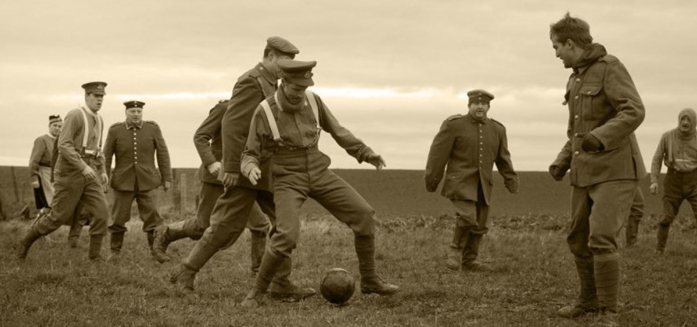
I light a candle to our love In love our problems disappear But all in all we soon discover That one and one is all we long to hear
All 'round the world Little children being born to the world
Got to give them all we can ‘til the war is won Then will the work be done
Help them to learn (help them to learn) songs of joy instead of Burn baby burn, (burn, baby born) let us show them how to play The pipes of peace, play the pipes of peace - INSTRUMENTAL Help me to learn (help them to learn) songs of joy instead of Burn baby burn, (burn, baby born) won't you show me how to play (how to play) The pipes of peace (pipes of peace) , play the pipes of peace, oh, oh, oh
What do you say? (what do you say?) Will the human race Be run in a day? (in a day?) Or will someone save This planet we're playing on? Is it the only one? (what are we going to do?) Help them to see (help them to see) that the people here Are like you and me, (like you and me) let us show them how to play (how to play) The pipes of peace, (pipes of peace) play the pipes of peace, oh, oh, oh
Pipes of Peace (Paul McCartney) - 1983
1914

Slide 10
EDELWEISS (Anexión de Austria por parte de Alemania) 1938
MARÍA: ¿Os habéis enterado? Hitler ha ocupado nuestro país y ha establecido un mando militar en la capital, Viena
SILVIA: ¿Por qué?
PAULA: Según él, los austriacos somos alemanes porque hablamos alemán, y por eso le pertenecemos
MARÍA: Es un criminal, va a provocar algo terrible, algo peor que la Gran Guerra que aún no hemos olvidado
SILVIA: ¿Y qué podemos hacer?
PAULA: Me temo que nada. Nadie hace nada, nadie le dice nada. Ahora es el dueño del mundo.
MIGUEL Á: Que no pisoteen nuestra tierra, nuestras montañas, nuestros queridos Alpes

Slide 11
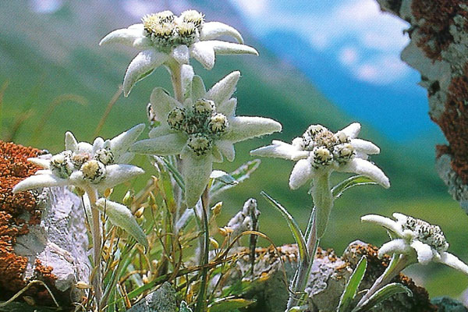
Edelweiss Edelweiss Every morning you greet me Small and white Clean and bright You look happy to meet me
Blossom of snow may you bloom and grow Bloom and grow forever Edelweiss Edelweiss Bless my homeland forever
1938

Slide 12
Silvia G. Guillermo, Almudena, María, Inés
SHALOM CHAVERIM (Campo de Auschwitz) 1942 – 1945
IGNACIO: Ya se están llevando a otro grupo más
MARÍA G- ALEJANDRO: ¿Adónde se los llevan?
ALMUDENA- ÁLVARO: No lo sé. Pero los que se van no vuelven jamás.
INÉS de O: ¿Hasta cuándo tendremos que aguantar?
GUILLERMO: Cantémosles un canto de despedida
SILVIA F: ¿Puedo empezar yo? (SUENAN LAS PRIMERAS NOTAS)

Slide 13
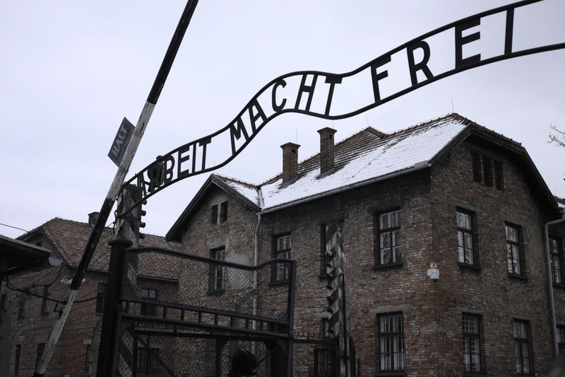
1942
Goodbye my Friends, be safe my Friends.
Have peace, have peace
Till we meet again, till we meet again,
have peace, have peace

Slide 14
SPUTNIK (Carrera espacial y Guerra Fría) 1957 (1947 – 1989)
MARTA M: Vencimos a los nazis, ahora tenemos que derrotar a los americanos.
CLAUDIA B: Tenemos que idear la manera de conseguirlo. Ya tenemos la bomba atómica y tenemos los misiles más rápidos.
ELENA M: Yo tengo la solución (MOSTRANDO EL SPUTNIK – 1)
LAURA U: ¿Qué es eso?
ELENA M: Es un satélite artificial que pondremos en órbita alrededor de la madre Tierra, con uno de nuestros cohetes
LAURA U: ¿Y eso para qué sirve?
CLAUDIA B: Es una buena idea… eso nos puede poner por delante en esta Guerra Fría.
MARTA M: Pues hay que ponerse manos a la obra
LAURA U: Los soviéticos lanzaremos el primer satélite, los americanos quedarán estupefactos cuando oigan el bip-bip (RISAS)
MATEUSZ: Ostroznie!

Slide 15
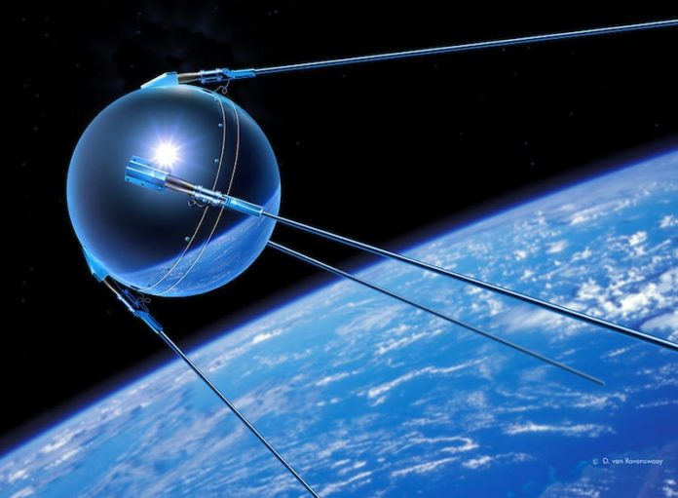
SOVIETS LAUNCHED FIRST SPUTNIK
(soviets launched first spu-utnik)
OCTOBER 1957
(1957)
EIGHT HUNDRED AND EIGHTY FOUR
POUNDS OF METAL BALL
AND AMERICA PLUMMETED INTO
A PANIC WORLD
Look at, look at, look at the Sputnik (1 y 3)
This is the story of the first spy satellite
Into orbit around the Mother Earth,
The famous “beep, beep” from somewhere
Out in space
The big Russian victory, oh, oh yeah
Friends, I believe my friends
That caravans
Of rockets will speed us
From star to star
On the dusty paths of faraway
Beautiful planets
Our traces will remain oh, oh, yeah
Sputnik (CCCP) - 1996
1957

Slide 16
BABA YETU (Descolonización africana) (1960)
PABLO: ¡Un grito de alegría recorre nuestra tierra!
JORGE M: ¡Por fin somos libres!
JOANA: ¡Vamos a ser los dueños de nuestros pueblos, de nuestras ciudades, de nuestros cultivos!
PABLO: Los ingleses y los franceses se han ido… no somos los únicos, África entera empieza a despertarse
JOANA: Está por ver qué va a suceder a partir de ahora, no muramos por un empacho de libertad y vengan otros a colonizarnos
PABLO: No seas tan pesimista JOANA: Ojalá tengas razón
Joana, Pablo, Jorge M

Slide 17
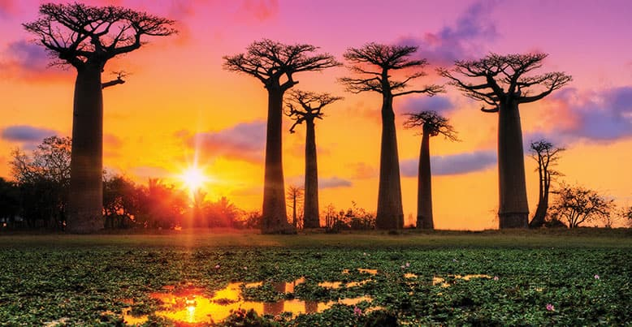
Baba yetu yetu´uliye (m)binguni yetu yetu amina
Baba yetu yetu´uliye umjina lako elitukuzwe
Utupe leo chakula chetu (uuuuh)
Tunacho hitaji Utusamehe (uuuuuh)
Makosa yetu hey! (uuuh - aaaah)
Kama nasi tunavyo wasamehe wali (aaaah)
Otukosea usitutie katika majaribu lakini (uuuuh)
Utuokoe nayule muovu emilele! (NAMILELE)
Baba yetu yetu´uliye (m)binguni yetu yetu amina (aaaah / amina)
Baba yetu yetu´uliye umjina lako elitukuzwe (Baba yetu / Mbinguni yetu)
Uuuuuuuh (4) - Aaaaaaah (4)
Ufalme wako ukike utakalo
Lifa nyike dunia nikama mbinguni amina Uuuuuh – Baba yetu…
1960
Baba baba yetu ´uliye
Yetu amina
Umjina lako elitukuzwe
Baba yetu

Slide 18
CALIFORNIA DREAMIN´ (Años 60)
ANA N: ¡Por fin llegó el verano! ¿Vamos a la playa?
MARÍA N: Me apunto
PAULA DÍAZ: Me acuerdo ahora del invierno, con sus días grises y las hojas de los árboles cayéndose
ANA N: Eso quedó ya atrás, ahora vienen los días luminosos.
PAULA DÍAZ: Es como un sueño californiano
MARÍA N: Ay… sí
IRENE: Pues vamos a soñar…
Irene, Paula Díaz, Ana N, Inés, María N

Slide 19
All the leaves are brown,
and the sky is grey
I´ve been for a walk
on a winter´s day
I´d be safe and warm
if I was in L.A.
California dreamin´
On such a winter´s day
Stopped into a church,
I passed a long the way
Oh I got down on my knees (got down on my knees)
And I pretend to pray
You know the preacher likes the cold (preacher likes the cold)
He knows I´m gonna stay
California dreaming
On such a Winter´s day
Oooooooh
All the leaves are Brown,…
If I didn´t tell her
I could leave today
1968

Slide 20
MOTHER´S PRIDE (Guerra de Vietnam) 1954 - 1972
LAURA Á: ¡Hijo! ¡Cuídate mucho! ¡No sé por qué tienes que irte a esa guerra absurda! ¡En Vietnam!
DAVID S.: El deber me llama. Además me licenciaré y eso me dará una ventaja para entrar en la universidad
LAURA Á: No es necesario, podemos ahorrar. Yo me puedo poner a trabajar.
CARLOS M. (pasa por allí): ¡Hola! El autobús nos espera en la calle principal, ¿nos vamos?
DAVID S.: Ahora voy. Mamá, no te preocupes, hasta la vista
LAURA Á: ¡Hijo!...
Laura Á. Elena B., David S, Carlos M

Slide 21
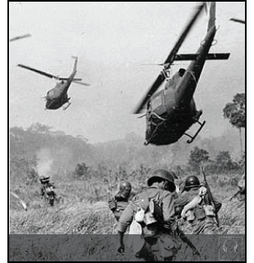
Oh she knows She takes his hand And prays the child will understand At the door they watch the men go by In the clothes that daddy wore Mothers pride Baby Boy His father's eyes He's a soldier waiting for the war Time will come He'll hold a gun His father's son And as he grows He hears the band Takes the step from boy to man And at the shore
she waves her son goodbye Like the man she did before
Mothers pride Just a boy His country's eyes He's a soldier waving at the shore And in her heart the time has come To lose a son And all the husbands, all the sons,
all the lovers gone They make no difference No difference in the end Still hear the woman say
your daddy died a hero In the name of God and man Mothers pride Crazy boy His lifeless eyes He's a soldier now forevermore He'll hold a gun
till kingdom come
Mother´s pride (George Michael) - 1989
1970

Slide 22
WE ARE THE WORLD (Solidaridad con África) 1985
MARÍA S: El otro día vi en la tele que hay 2 millones de personas que pueden morir de hambre en África el próximo mes
SERGIO D: ¿Y nadie va a hacer nada?
ÁLVARO Á: La pregunta es: ¿qué podemos hacer nosotros?
INES P: Una idea sería hacer una canción o un concierto
MARCOS G: Una canción… rockera, como mínimo
ÁLVARO Á: Sí, una canción con gancho, muy pegadiza. Y hacemos una gira todos los artistas juntos.
INÉS P: Y así sacamos fondos para evitar el hambre
MARÍA S: Hay que avisar a todos. Tenemos que ser muchos

Slide 23
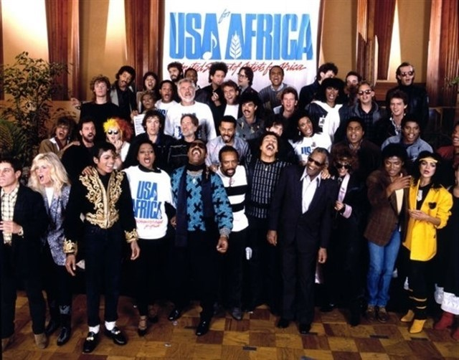
Oh, send them your heart So they know that someone cares And their lives will be stronger and free As God has shown us… by turning stones to bread And so we all… must lend a helping hand
When you're down and out, there seems no hope at all But if you just believe there's no way we can fall Well, well, well, let us realize
that a change can only come When we stand together as one, as one
Just you and me. We are the world, we are the children, the children, the children
There comes a time When we heed a certain call When the world must come together as one There are people dying And it's time to lend a hand to life The greatest gift of all
We can't go on Pretending day-by-day That someone, somewhere soon make a change We're all a part of God's great big family And the truth, you know, love is all we need
WE ARE THE WORLD WE ARE THE CHILDREN WE ARE THE ONES WHO MAKE A BRIGHTER DAY, SO LET'S START GIVING THERE'S A CHOICE WE'RE MAKING WE'RE SAVING OUR OWN LIVES IT'S TRUE WE'LL MAKE A BETTER DAY, JUST YOU AND ME
1985

Slide 24
I´M LOOKING FOR FREEDON (Caída del Muro de Berlín) 9-nov-89
BEATRIZ E: ¿Habéis oído lo que ha dicho el ministro de información en la televisión?
ANGÉLICA: Algo he oído, ¿qué es exactamente?
BEATRIZ E: Que van a abrir el muro, que podemos pasar al otro lado
GONZALO: ¿Cuándo?
BEATRIZ E: Ha dicho que hoy, ahora mismo puede estar sucediendo
ANGÉLICA: Pues, ¿a qué esperamos? Así podremos ver con nuestros propios ojos los conciertos de música que llevan haciendo al otro lado tantos días GONZALO: ¡Vamos!

Slide 25
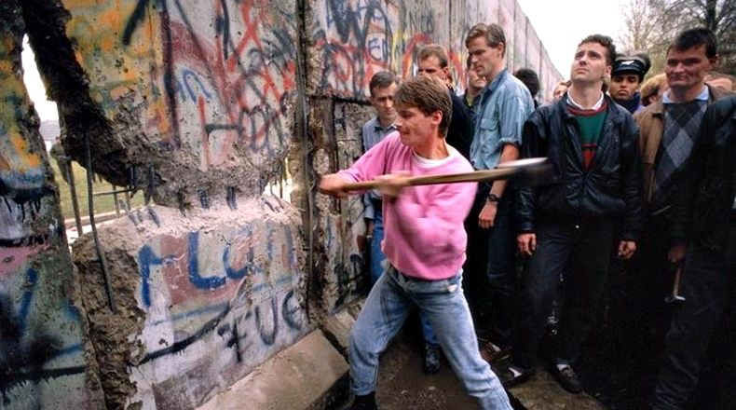
One morning in June some twenty years ago I was born a rich man's son I had everything that money could buy, but freedom I had none
I'VE BEEN LOOKING FOR FREEDOM I'VE BEEN LOOKING SO LONG I'VE BEEN LOOKING FOR FREEDOM STILL THE SEARCH GOES ON I'VE BEEN LOOKING FOR FREEDOM SINCE I LEFT MY HOME TOWN I'VE BEEN LOOKING FOR FREEDOM STILL IT CAN'T BE FOUND
I headed down the track my baggage on my back I left the city far behind (uuuh, uuuuh) walking down that road with my heavy load trying to find some ease of mind (mind, mind, mind, mind)
Father said: "You'll be sorry, son, if you leave your home this way And when you realize the freedom money buys You'll come running home… someday"
I made a lot of dues had plenty to lose travelling across the land (uuuh, uuuh) Worked on a farm, got some muscle in my arms but still I'm not a self-made man I feel the run for many years to come I'll be searching door to door And given some time some day I'm gonna find the freedom (freedom, freedom, freedom)
I've been searching for
1989

Slide 26
OTRO AÑO MÁS (Fin de siglo) 1999
MARTA V: Otro año más, ya estamos otra vez en fin de año
ANA E: Y en fin de siglo, empieza ahora el siglo XXI
MARÍA C: ¿Qué nos traerá el nuevo milenio?
MARTA V: ¡Ay! No te pongas tan melodramática, esta noche hay que celebrar que podemos vivir un cambio de siglo
MARÍA C: ¿Y dices que soy, yo, melodramática?, pues anda que tú…
CLAUDIA M: Vaya petardas…, vámonos de fiesta
MARÍA C: Esto sólo se vive una vez
ANA E: Venga, dejad de discutir, que quedan sólo cinco minutos más para la cuenta atrás

Slide 27
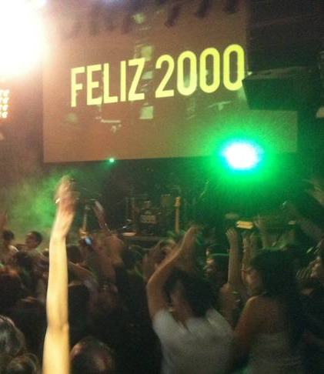
Y en el reloj de antaño como de año en año cinco minutos más para la cuenta atrás hacemos el balance de lo bueno y malo cinco minutos antes de la cuenta atrás.
Y aunque para las uvas hay algunos nuevos a los que ya no están echaremos de menos y a ver si espabilamos los que estamos vivos y en el año que viene nos re(ímos) 1, 2, 3 y 4 y empieza otra vez que la quinta es la una y la sexta es la dos y así el siete es tres
Y decimos adiós y pedimos a Dios que en el siglo que viene otra vez si en vez de un millón pueden ser dos. En la puerta del sol como el siglo que fue otra vez el champán y las uvas y el alquitrán, de alfombra están.
En la puerta del sol como el año que fue otra vez el champán y las uvas y el alquitrán, de alfombra están
Los petardos que borran sonidos de ayer y acaloran el ánimo para aceptar que ya pasó uno más.
Y en el reloj de antaño como de año en año cinco minutos más para la cuenta atrás hacemos el balance de lo bueno y malo cinco minutos antes de la cuenta atrás.
Marineros, soldados, solteros casados, amantes, andantes y alguno que otro cura despistao
Entre gritos y pitos los españolitos enormes, bajitos hacemos por una vez, algo a la vez
1999

Slide 28
Paula S
Bohemian Rhapsody (Mensaje final)
PAULA S: ¿Es esto el mundo real?... ¿O es fantasía? No puedo escapar de la realidad. Habitantes del siglo XXI, ¡abrid los ojos y mirad!: soy un pobre ser, mi nombre es Siglo XX. He traído progreso, descubrimientos, inventos, pero también los hombres se han destruido entre sí… No repitáis los errores que cometí… los acabáis de ver… Pueblo que no conoce su historia está condenado a repetirla… Pero ya es demasiado tarde, mi tiempo se acabó, tengo que irme, ¡dejad que me vaya!... En cualquier caso, el viento sigue soplando…

Slide 29
Is this the real life? Is this just fantasy? Caught in a landslide No escape from reality
Open your eyes Look up to the skies and see I'm just a poor boy I need no sympathy Because I'm easy come, easy go Little high, little low Anyway the wind blows Doesn't really matter to me To me
Mama, they killed a man Put a gun against his head Pulled their trigger, now he's dead Mama, life had just begun But now I've gone and thrown it all away
Mama! Uuuuuh Didn't mean to make you cry If I'm not back again this time tomorrow Carry on, carry on As if nothing really matters
Too late, my time has come
Sends shivers down my spine Body's aching all the time Goodbye everybody I've got to go Gotta leave you all behind And face the [ truth
Mama! Uuuuuuh! (Anyway the wind blows) I don't wanna die I sometimes wish I'd never been born at all ]
I see a little silhouetto of a man Scaramouche! Scaramouche! Will you do the fandango? Thunderbolt and lightning Very, very frightening me! Galileo! Galileo! Galileo! Galileo! Galileo, Figaro! Magnifico!
I'm just a poor boy and nobody loves me He's just a poor boy from a poor family Spare him his life, from this monstrosity
Easy come, easy go Will you let me go?
Bismillah! No!, we will not let you go! (Let him go!) Bismillah! We will not let you go! (Let me go!) (2 veces) will not let you go! (2 veces) Let me go! No, no, no, no, no, no, no!
Oh, mamma mia, mamma mia! Mamma mia, let me go! Beelzebub, has a devil put aside for [ me! For me! For meeeeeeeee!
So you think you can stone me and spit in my eye? So you think you can love me and leave me to die? Oh, baby! Can't do this to me, baby! Just gotta get out Just gotta get right outta here! papapapá
Oh, yeah! Oh, yeah! Oh, yeah! Ooooh! ]
Nothing really matters, Anyone can see Nothing really matters Nothing really matters to me
Anyway the wind blows

Slide 30
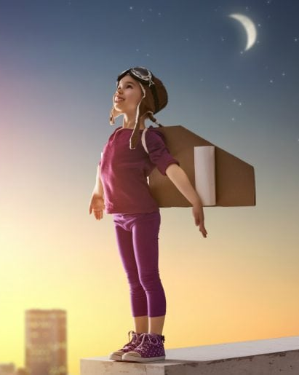
Each day I live, I want to be A day to give the best of me I'm only one, but not alone My finest day is yet unknown
I broke my heart for every gain To taste the sweet I face the pain I rise and fall yet through it all This much remains
I WANT ONE MOMENT IN TIME WHEN I'M MORE THAN I THOUGHT I COULD BE WHEN ALL OF MY DREAMS
ARE A HEARTBEAT AWAY AND THE ANSWERS ARE ALL UP TO ME GIVE ME ONE MOMENT IN TIME WHEN I'M RACING WITH DESTINY THEN IN THAT MOMENT OF TIME I WILL FEEL I WILL FEEL ETERNITY
I've lived to be the very best I want it all no time for less I've laid the plans now lay the chance Here in my hands
Give me ONE MOMENT IN TIME…
You're a winner for a lifetime If you seize that one moment in time Make it shine
Give me ONE MOMENT IN TIME…
I will be, I will be, I will be free I will be free
20…

